Slide 1
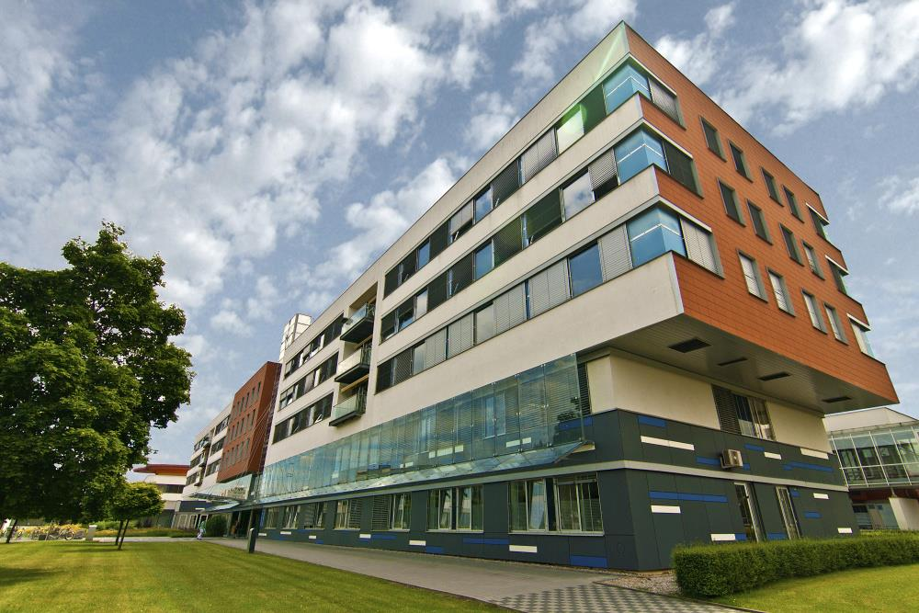
Zajištění nákupu potravin pro FN HK
DNS s elektronickým katalogem
Fakultní nemocnice Hradce Králové
www.fnhk.cz

Slide 2
Důvody ke změně ve výběru dodavatelů potravin
Plánovaná novela ZZVZ (omezení výjimky § 19 odst. 3 ZZVZ)
Zavedení standardizovaného postupu výběru dodavatelů
Zjednodušení procesu výběru dodavatelů
Přezkoumatelnost procesu výběru dodavatelů
Možnost dalšího využívání získaných dat

Slide 3
Důvody zajištění nákupu postupem dle ZZVZ
Zajištění potřeb FN HK v souladu s platnou legislativou
Minimalizace administrativní zátěže spojené s výběrem dodavatelů
Možnost zachování „stávajících“ dodavatelsko-odběratelských vztahů

Slide 4
Dynamický nákupní systém s EK - výhody
Neustále otevřený systém
Dodavatelé
Komodity
Pružný systém umožňující reagovat na proměnlivé prostředí
Změna cen, dodavatelů na trhu, sezónnost potravin,…
Nízká administraci při opakovaných „minitendrech“

Slide 5
DNS s EK v prostřední FN HK
Dynamický nákupní systém pro dodávky potravin, nápojů a produktu živočišné výroby
Tenderarena / PROEBIZ JOSEPHINE
Zaveden 23. 6. 2021 na dobu neurčitou
Předpokládaná hodnota - 182 mil. Kč bez DPH
Rozdělen do 24 kategorií
Aktuální počet zařazených dodavatelů - 6

Slide 6
DNS s EK v prostřední FN HK
Technická specifikace uvedena přímo v elektronickém katalogu
Hodnocení součástí zadávacích podmínek konkrétního minitendru
Minitendry na různý počet komodit
Smluvní podmínky definované v závazném návrhu smlouvy
Smlouvy uzavírány na dobu určitou s uvedením předpokládaného množství

Slide 7
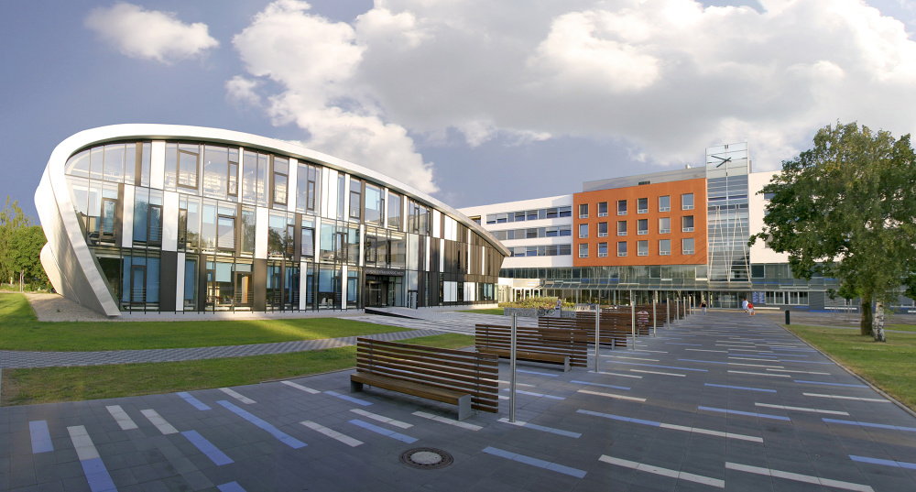
Děkuji za pozornost
Ing. Vladimír Duchoň
vladimir.duchon@fnhk.cz
www.fnhk.cz

